Slide 1


C程序设计
Programming in C
1010250
主讲：姜学锋，计算机学院

Slide 2

文字信息的简洁表示
C程序设计
1、指向字符串的指针
2、字符串指针与字符数组的比较
3、指向字符串数组的指针

Slide 3
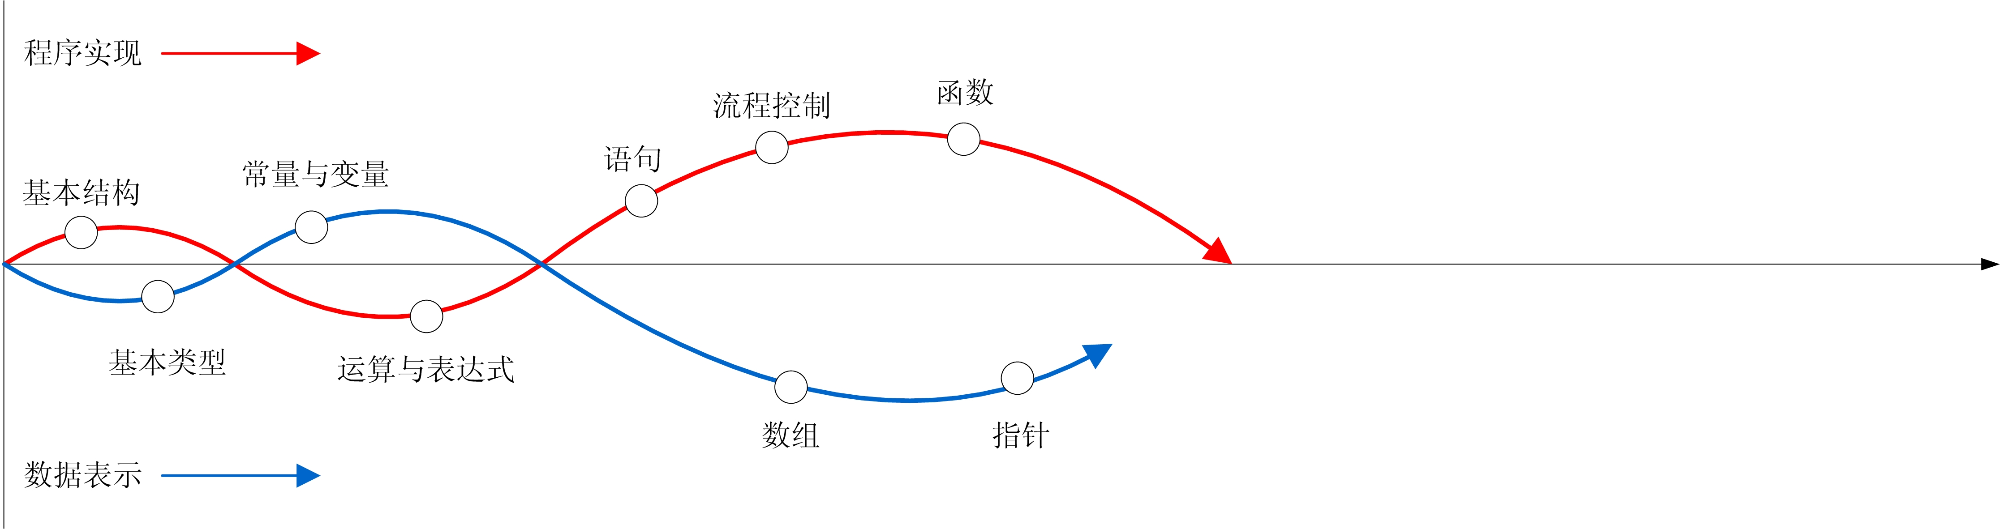
C程序设计学习路径
C程序设计

Slide 4
7.4 指针与字符串
  可以利用一个指向字符型的指针处理字符数组和字符串，其过程与通过指针访问数组元素相同。使用指针可以简化字符串的处理，是程序员处理字符串常用的编程方法。

Slide 5
7.4.1 指向字符串的指针
  可以定义一个字符数组，用字符串常量初始化它，例如：
  如图所示。系统会在内存中创建一个字符数组str，且将字符串常量的内容复制到数组中，并在字符串末尾自动增加一个结束符'\0'。
char str[]="C Language";

Slide 6
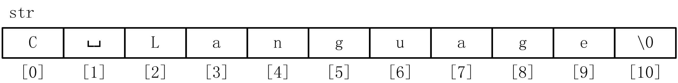
7.4.1 指向字符串的指针
图7.18 字符串的数组形式

Slide 7
7.4.1 指向字符串的指针
  C语言允许定义一个字符指针，初始化时指向一个字符串常量，一般形式为：
char *字符指针变量=字符串常量,......

Slide 8
7.4.1 指向字符串的指针
  例如：
  p是一个指向char型的指针变量。
char *p="C Language";

Slide 9
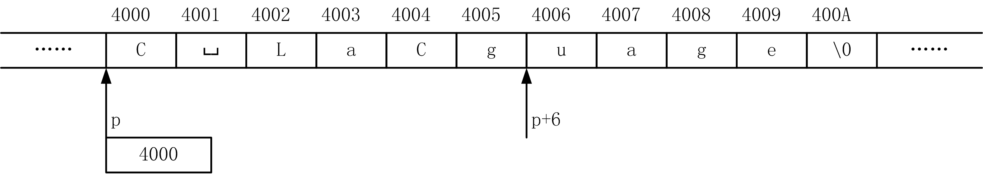
7.4.1 指向字符串的指针
图7.19 指向字符串的指针
如图所示。这里虽然没有定义字符数组，但在程序全局数据区中仍为字符串常量分配了存储空间，而且以数组形式并在字符串末尾自动增加一个结束符'\0'。显然，这个字符串常量是有地址的。初始化时，p存储了这个字符串首字符地址4000，而不是字符串常量本身，称p指向字符串。

Slide 10
7.4.1 指向字符串的指针
  还可以在程序语句中，用字符串常量赋值给字符指针变量p。例如：
  无论哪种形式都是为指针变量赋地址值，而不是对*p赋值。赋值过程中只是将字符串的首地址值存储在p中，而不是将字符串存储在p中。p仅是一个指针变量，它不能用来存放字符串的全部字符，只能用来存放一个字符串的指针（或地址）。
char *p;
p="C Language"; //正确 "……"字符串常量既是字符数组，又表示字符串首地址，两者均是char *

Slide 11
7.4.1 指向字符串的指针
  字符指针变量p除指向字符串常量外，还可以指向字符数组。例如：
  通过字符指针可以访问字符串，例如通过字符指针输出字符串。
char str[]="C Language", *p=str; //p指向字符串的指针
printf("%s", p);

Slide 12
7.4.1 指向字符串的指针
  %s格式会将输出项当作字符串输出，输出项参数此时必须为字符串地址，printf从该地址对应的字符开始输出，每次地址自增，直到遇到空字符为止。例如：
char str[]="C Language", *p=str; //p指向字符串的指针
printf("%s\n", p); //输出：C Language
printf("%s\n", p+2); //输出：Language
printf("%s\n", &str[7]); //输出：age

Slide 13
7.4.1 指向字符串的指针
  下面是通过字符指针遍历字符串的两段代码。
  程序①：
  程序②：
char str[]="C Language", *p=str; //p指向字符串的指针
while (*p!='\0') printf("%c",*p++);
char *p="C Language"; //p指向字符串常量的指针
while (*p!='\0') printf("%c",*p++);

Slide 14
7.4.1 指向字符串的指针
  两段程序的运行结果相同，但它们之间有一个重要区别：即记忆字符串首地址的方式不一样。程序①运行后若要让p再次指向字符串，只要p=str即可，因为字符串的首地址就是字符数组名。而程序②运行后若要让p再次指向字符串，就困难了。因为字符串的首地址开始给了p，但运算p++后，p发生了变化从而使得p变成了“迷途指针”。

Slide 15
7.4.1 指向字符串的指针
  解决这个问题的办法是在程序②中另外引入一个指针变量记住字符串的首地址。例如：
char *p1, *p="C Language"; //p指向字符串的首地址
p1=p; //p变化前先将字符串的首地址保存到p1中
while (*p1!='\0') printf("%c",*p1++); //p1修改而p保持不变

Slide 16

7.4.1 指向字符串的指针
【例7.15】
编写程序计算一个字符串的长度（实现strlen函数的功能）。

Slide 17
7.4.1 指向字符串的指针
例7.15
1 #include <stdio.h>
2 int main()
3 {
4 char str[100],*p=str;
5 scanf("%s", str); //输入字符串
6 while (*p) p++; //指针p指向到字符串结束符
7 printf("strlen=%d\n",p-str); //输出字符串长度
8 return 0;
9 }
程序第6行while表达式的*p是*p!='\0'的简写形式，两者作为逻辑结果是完全等价的，含义是判断p所指向的数组元素是否为空字符'\0'；如果不为空字符则p++，使指针移向下一个元素继续判断。

Slide 18

7.4.1 指向字符串的指针
程序运行屏幕
例7.15
1 #include <stdio.h>
2 int main()
3 {
4 char str[100],*p=str;
5 scanf("%s", str); //输入字符串
6 while (*p) p++; //指针p指向到字符串结束符
7 printf("strlen=%d\n",p-str); //输出字符串长度
8 return 0;
9 }
strlen=10
JavaScript↙

Slide 19
7.4.1 指向字符串的指针
例7.15
1 #include <stdio.h>
2 int main()
3 {
4 char str[100],*p=str;
5 scanf("%s", str); //输入字符串
6 while (*p) p++; //指针p指向到字符串结束符
7 printf("strlen=%d\n",p-str); //输出字符串长度
8 return 0;
9 }
程序第6行while表达式的*p是*p!='\0'的简写形式，两者作为逻辑结果是完全等价的，含义是判断p所指向的数组元素是否为空字符'\0'；如果不为空字符则p++，使指针移向下一个元素继续判断。

Slide 20
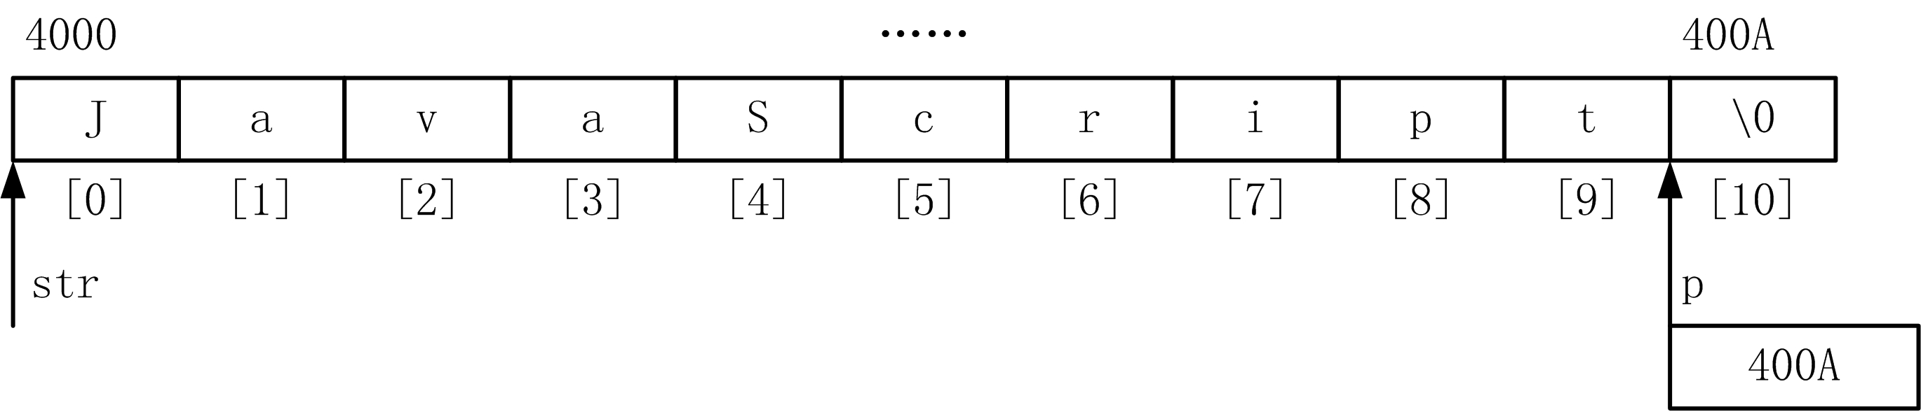
7.4.1 指向字符串的指针
图7.20 指针相减的含义
当p指向空字符时，转向第7行，如图所示。p-str的结果是两个地址间字符元素的数目，正好是字符串的长度（不计空字符）。

Slide 21
7.4.1 指向字符串的指针
例7.15
1 #include <stdio.h>
2 int main()
3 {
4 char str[100],*p=str;
5 scanf("%s", str); //输入字符串
6 while (*p) p++; //指针p指向到字符串结束符
7 printf("strlen=%d\n",p-str); //输出字符串长度
8 return 0;
9 }
这个例子中，可不可以将str定义为“char *str”？答案是否定的。程序输入字符串，即多个字符元素，能存储它的数据类型只能是字符数组。而字符指针只是指向字符串，并不能实际存储字符串。

Slide 22
7.4.1 指向字符串的指针
例7.15
1 #include <stdio.h>
2 int main()
3 {
4 char str[100],*p=str;
5 scanf("%s", str); //输入字符串
6 while (*p) p++; //指针p指向到字符串结束符
7 printf("strlen=%d\n",p-str); //输出字符串长度
8 return 0;
9 }
一旦将str定义为“char *str”，第5行就是使用了无效地址。即使str指向有效地址，其存储空间也没有足够的长度来接受输入，第5行仍然会使存储空间越界而导致严重错误。

Slide 23
7.4.1 指向字符串的指针
  请记住，指针可以指向数组，使得数组的访问多了一种途径，但指针并不能替代数组来存储大批量数据。

Slide 24
7.4.2 指针与字符数组的比较
  由于数组和指针之间的密切关系，用字符数组和字符指针变量都能实现字符串的表示和运算。例如：
  特别的，任何传递字符数组或字符指针的函数都接受两种方式的参数，但它们二者之间是有显著差异的。
char s[100]="Computer";
char *p="Computer";

Slide 25
7.4.2 指针与字符数组的比较
  1．存储内容不同
  字符数组能够存放字符串所有字符和结束符，字符指针仅存放字符串的首地址。即定义字符数组，系统会为其分配指定长度的内存单元，而定义指针变量，系统只分配4个字节的内存单元用于存放地址。

Slide 26
7.4.2 指针与字符数组的比较
  2．运算方式不同
  字符数组s和字符指针p尽管都是字符串的首地址，但s是数组名，是一个指针常量，不允许做左值和自增自减运算。而p是一个指针变量，允许做左值和自增自减运算。
  作为地址值，s在程序运行期间不会发生变化，而p是可变的。

Slide 27
7.4.2 指针与字符数组的比较
  3．赋值操作不同
  字符数组s可以进行初始化，但不能使用赋值语句进行整体赋值，只可以按元素来赋值。例如：
s="C++"; //错误
s++; //错误
s[0]='C'; //正确

Slide 28
7.4.2 指针与字符数组的比较
  字符指针既可以进行初始化，也可以使用赋值语句。例如：
p="C++"; //正确
*p='C'; //正确
p++; //正确

Slide 29
7.4.2 指针与字符数组的比较
  一般地，如果程序中需要可以变化的字符串，则要建立一个字符数组，通过一个指向它的字符指针变量来访问其中的字符元素。例如：
char str[100], *pz=str;

Slide 30
7.4.2 指针与字符数组的比较
【例7.16】
使用字符指针下标法访问字符串。

Slide 31
7.4.2 指针与字符数组的比较
例7.16
1 #include <stdio.h>
2 int main()
3 {
4 char *p="VisualBasic";
5 int i=0;
6 while (p[i]) printf("%c",p[i++]);
//输出结束符之前的全部字符
7 return 0;
8 }
程序运行结果如下：
VisualBasic

Slide 32
7.4.3 指向字符串数组的指针
  字符串数组是一个二维字符数组，例如：
char sa[6][7]={"C++","Java","C","PHP","CSharp","Basic"};
按一维数组的角度来看，数组sa有6个元素，每个元素均是一个一维字符数组，即字符串。因此数组sa可以理解为包含6个字符串的一维数组，例子中的初值正是字符串的写法。如图所示。

Slide 33
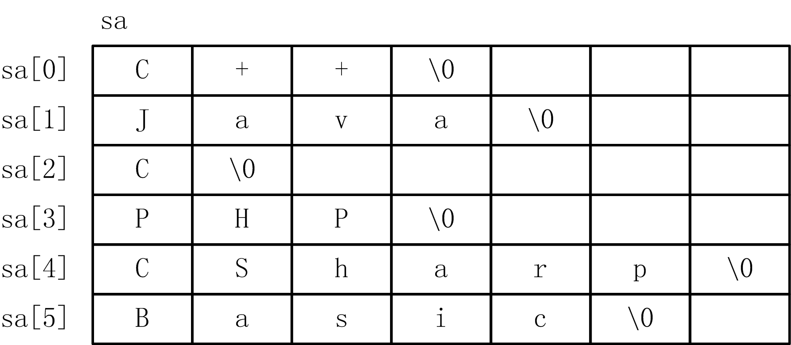
7.4.3 指向字符串数组的指针
图7.21 字符串数组的内存形式

Slide 34
7.4.3 指向字符串数组的指针
  由于一个字符指针可以指向一个字符串，为了用指针表示字符串数组，需要使用指针数组。例如：
  其中pa为一维数组，有6个元素，每个元素均是一个字符指针。
char *pa[6]={"C++","Java","C","PHP","CSharp","Basic"};

Slide 35
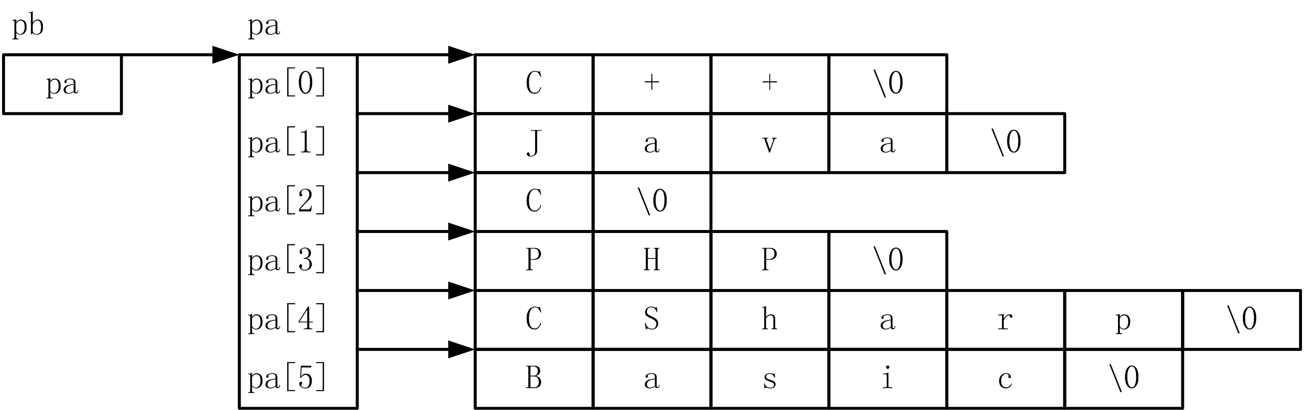
7.4.3 指向字符串数组的指针
为了通过指针方式使用指针数组pa，还可以定义指向指针的指针。例如：
如图所示。
char **pb=pa;

Slide 36
7.4.3 指向字符串数组的指针
  比较图7.21和图7.22可以看出，用字符串数组存储若干个字符串时，由于二维数组每一行包含的元素个数要求相等，因此需要取最大的字符串长度作为列数。而实际应用中的各个字符串长度一般是不相等的，若按最长字符串来定义列数，必然会浪费内存单元。
  若使用字符指针数组，各个字符串按实际长度存储，指针数组元素只是各个字符串的首地址，不存在浪费内存单元问题。

Slide 37
7.4.3 指向字符串数组的指针
  在计算机信息处理中，对字符串的操作是最常见的，如果使用指针方式，会大大提高处理效率。例如，对若干字符串使用冒泡法按字母排序，如果用数组方式，比较交换时会产生字符串复制的开销。若使用字符指针数组，只需交换指针值改变指向，而字符串本身无需做任何操作。

Slide 38
7.4.3 指向字符串数组的指针
【例7.17】
将若干字符串使用冒泡法由小到大排序。

Slide 39
7.4.3 指向字符串数组的指针
例7.17
1 #include <stdio.h>
2 #include <string.h>
3 int main()
4 {
5 char*pa[6]={"C++","Java","C","PHP","CSharp","Basic"},*t;
6 int i, j;
7 for(j=0; j<6-1; j++)
8 for(i=0; i<6-1-j; i++)
9 if(strcmp(pa[i],pa[i+1])>0)
10 t=pa[i],pa[i]=pa[i+1],pa[i+1]=t;//指针交换
11 for (i=0; i<6; i++) printf("%s ",pa[i]);
12 return 0;
13 }

Slide 40
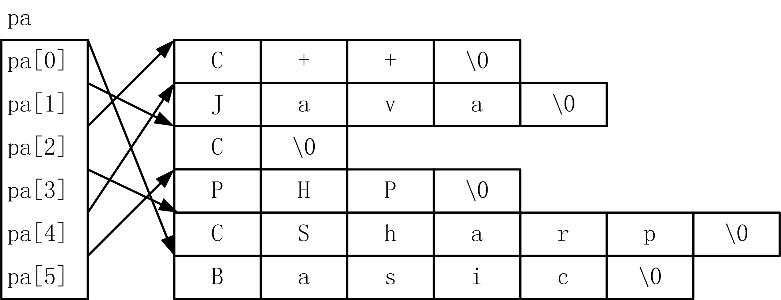
7.4.3 指向字符串数组的指针
排序后如图所示。
图7.23 利用指针交换进行排序

Slide 41

结束

